Slide 1
Cuida tu salud: cuidados preventivos y rehabilitación post-covid-19
Nitida Pastor PhD.
Madrid, 14 de Mayo, 2020

Slide 2
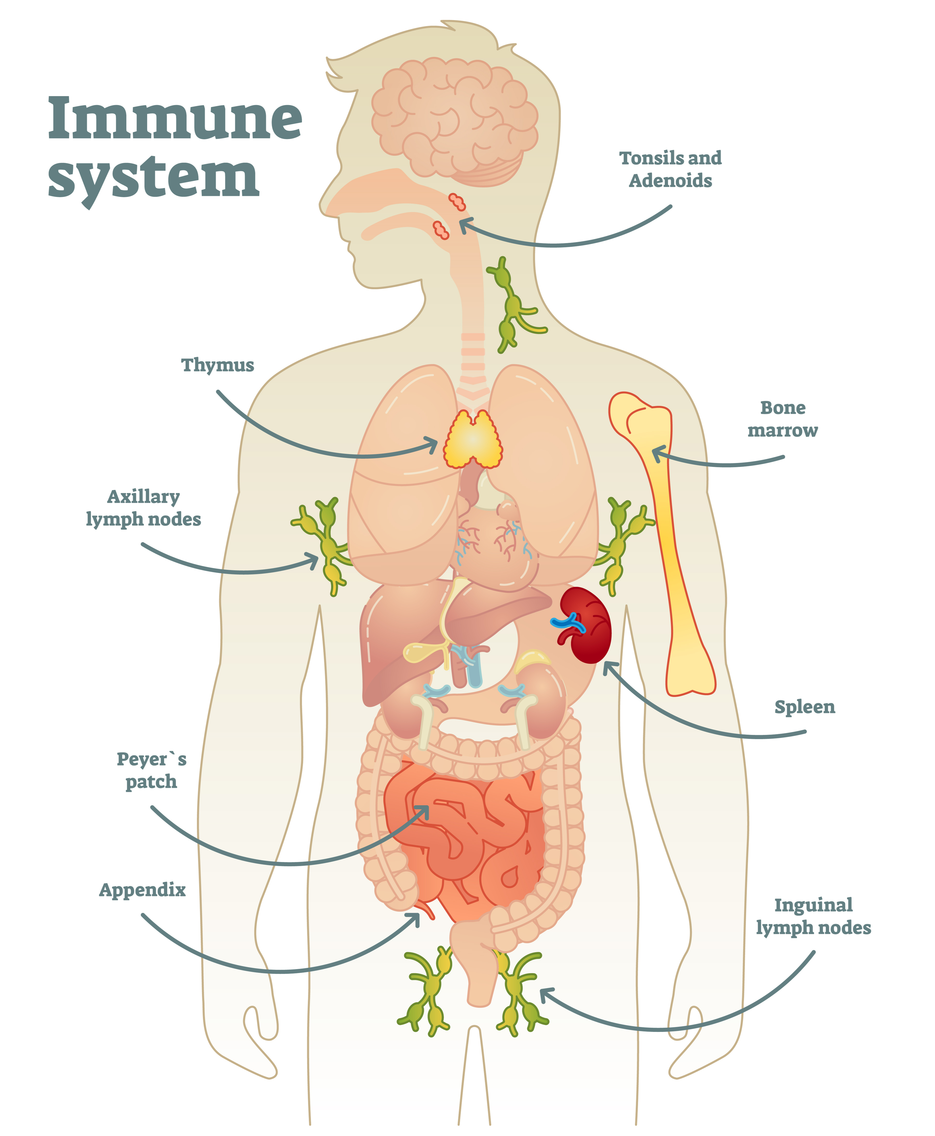

Sistema inmune
Immune system
Amígdalas y adenoides
PREVENIR LA ENTRADA
Membranas mucosas
Piel
Timo
Médula Ósea
DEFENSA GENERAL
Nódulos linfáticos axilares
Ácidos y enzimas estomacales
DEFENSA ESPECÍFICA
Microbiota intestinal
Parche de Peyer
Bazo
Apéndice
Nódulos linfáticos inguinales

Slide 3


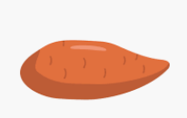
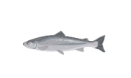
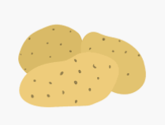

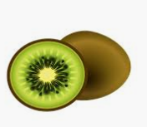





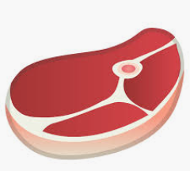




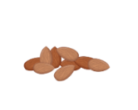


Apoyando el sistema inmune
NUTRIENTE
Vitamina A (700-900 μg)
B6 (1.6 mg )
B9 (400μg)
B12 (2.4 μg)
Vitamina C (80-90 mg)
Vitamina D (600-800IU)
Vitamina E (15mg)
Vitamina C 400mg -2gr
Vitamina D 2000 UI
En proceso de construcción; aprendiendo cada dia

Slide 4
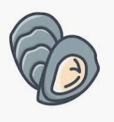






Apoyando el sistema inmune
NUTRIENTE
Zinc (8-11 mg/dia)
Hierro
Yodo
Selenio (55μg/dia)
Cobre
Magnesio
LCPUFAs (omega 3 y 6)
200mg
Las deficiencias de uno o más micronutrientes disminuyen la función inmunológica- Prevencion
Suministro adecuado de nutrientes para las funciones básicas, así como para aumentar su actividad cuando sea necesario- Dieta equilibrada y buenos hábitos
Vit C, Vit D, Zn, Se, parecen tener un impacto- Los estudios están en marcha, y el rol que juegan específicamente se esta definiendo.
Chequeo personalizado del estado nutricional del paciente; hidratación, IMC, edad, evolución dentro del seguimiento clínico
Un estudio no es una recomendación, consultar al Profesional de la Salud

